Slide 1

Učiteljica,Danica Gazić OŠ Velika Mlaka

Slide 2
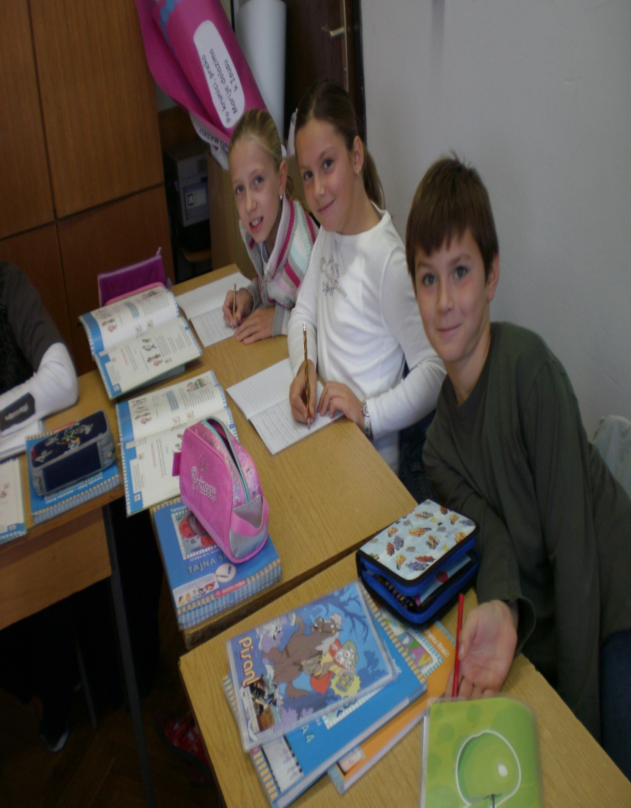
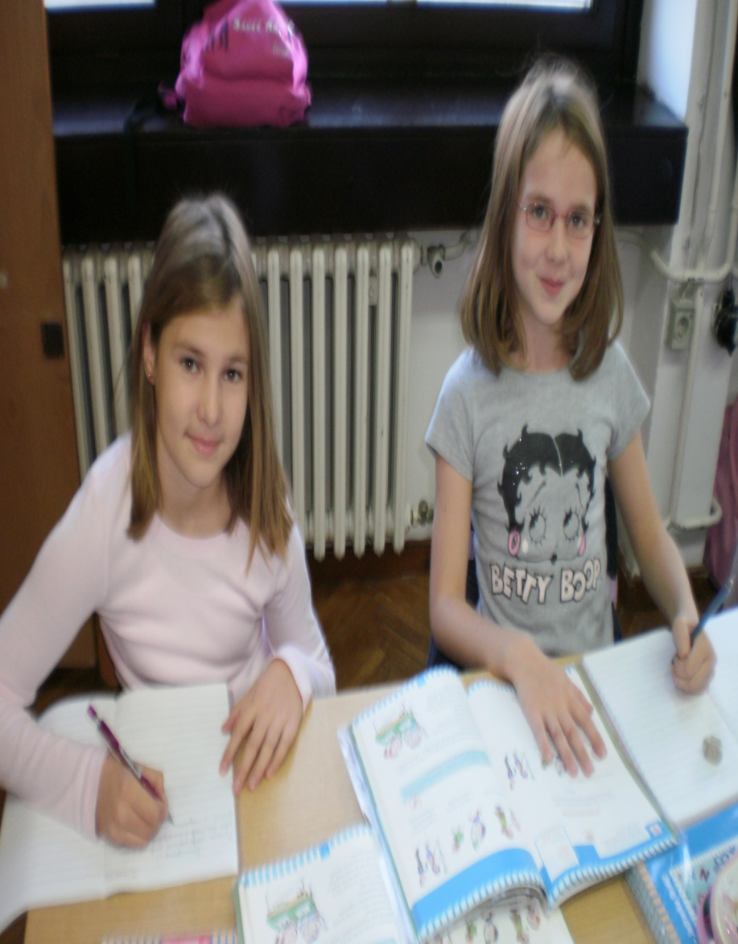
4.b OŠ Velika Mlaka

Slide 3
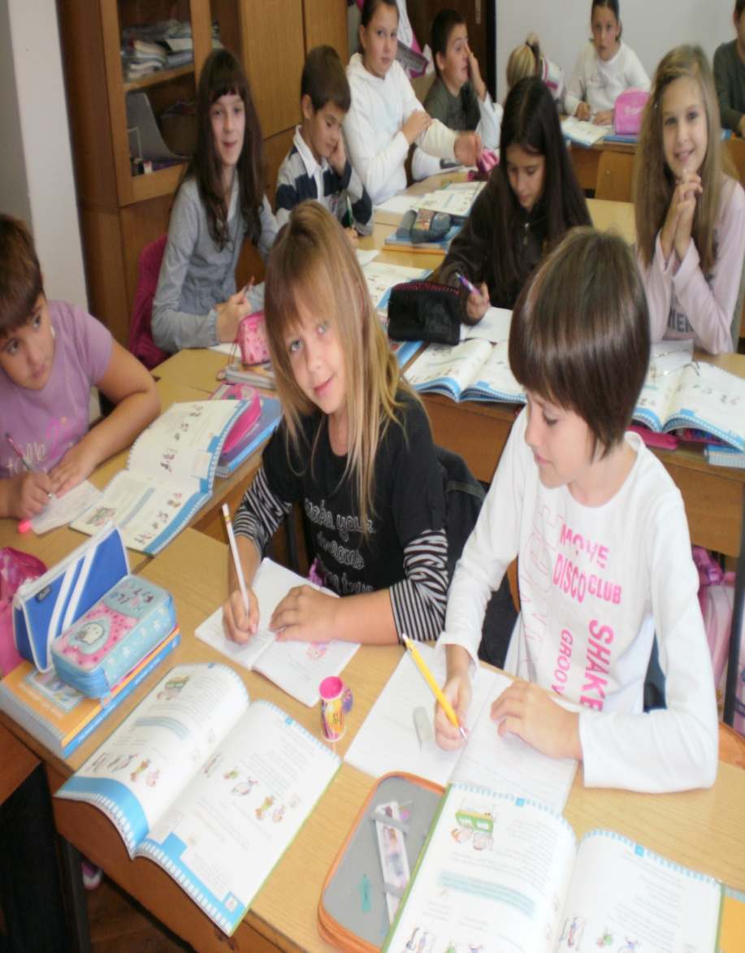
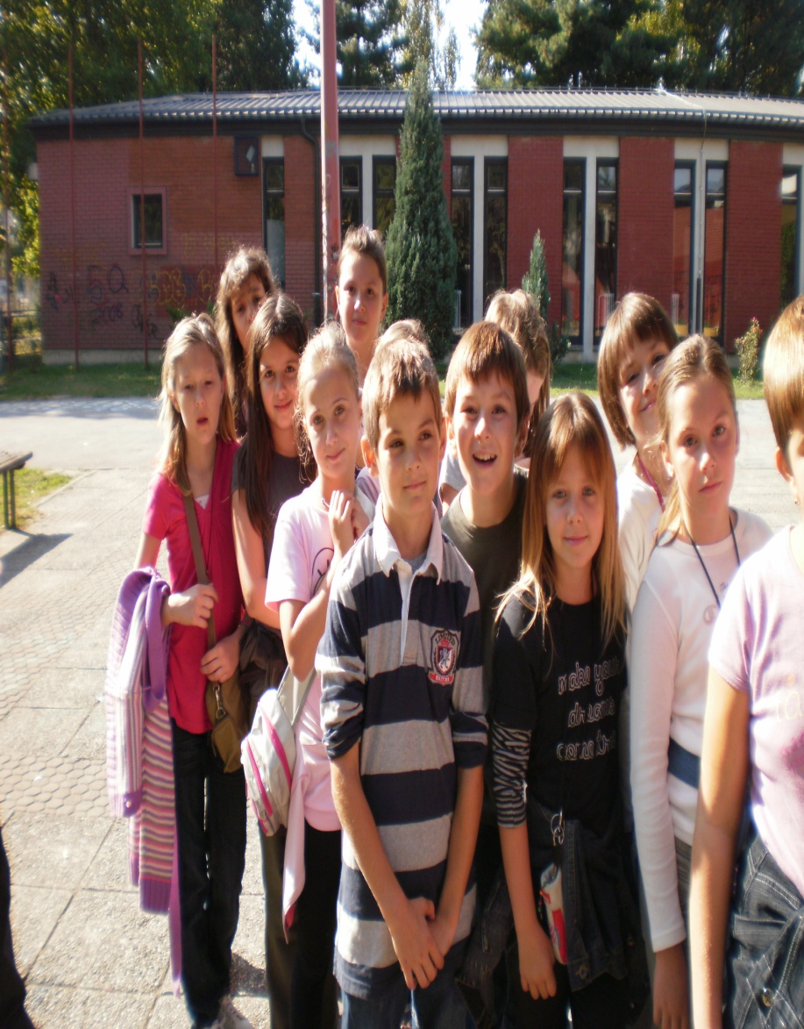
Idemo u kazalište!

Slide 4
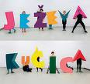

Scena Gorica-Ježeva kućica

Slide 5
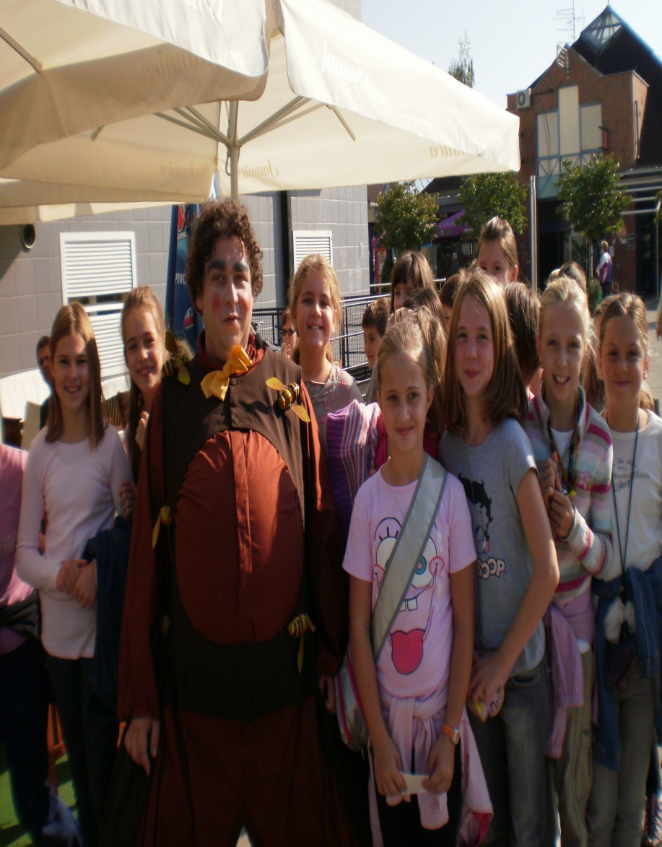
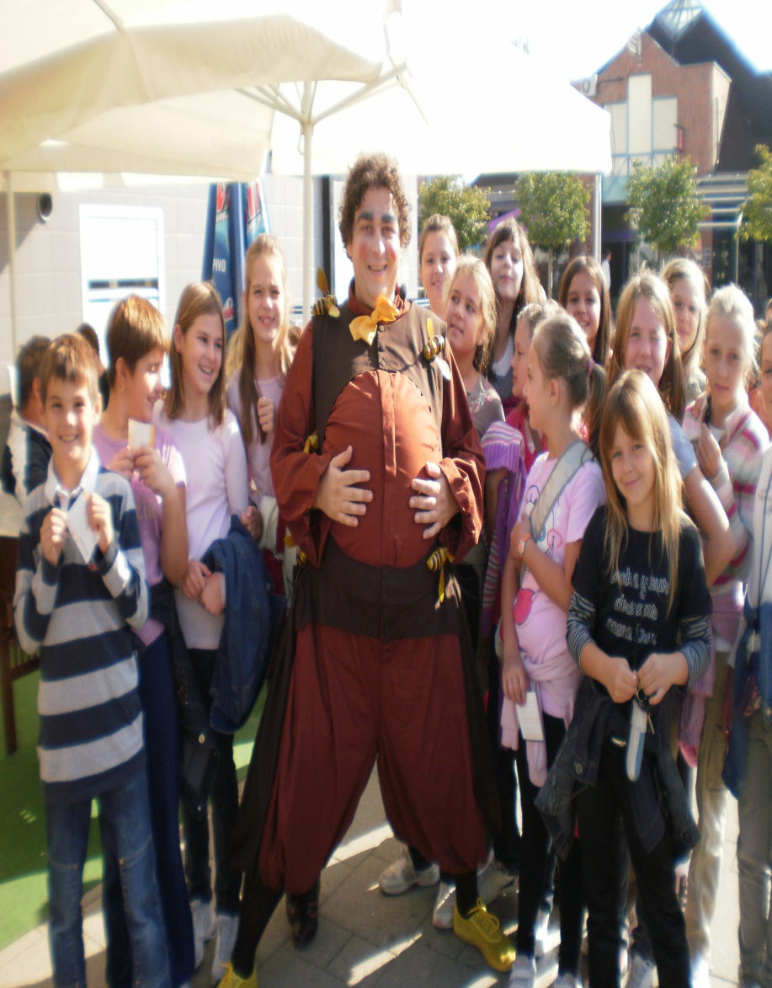
4.b i medo iz predstave-Mladen Badovinac( TBF)

Slide 6
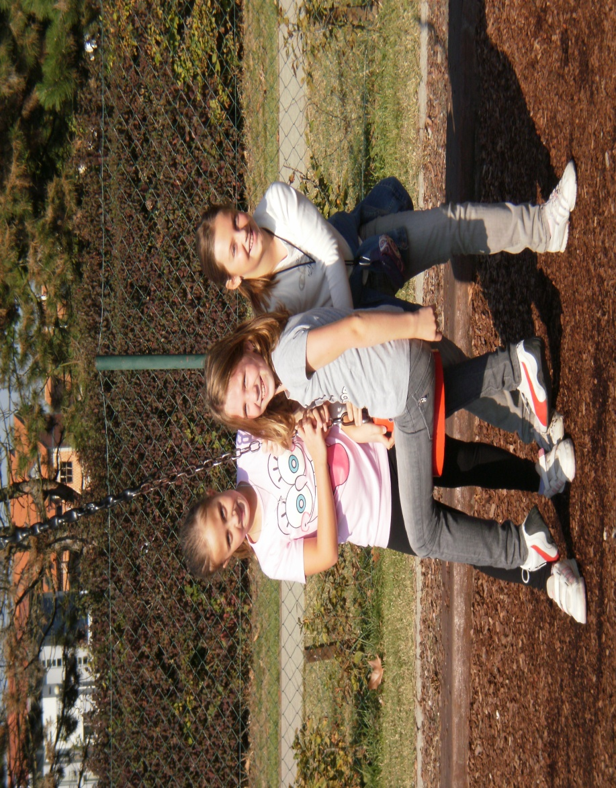
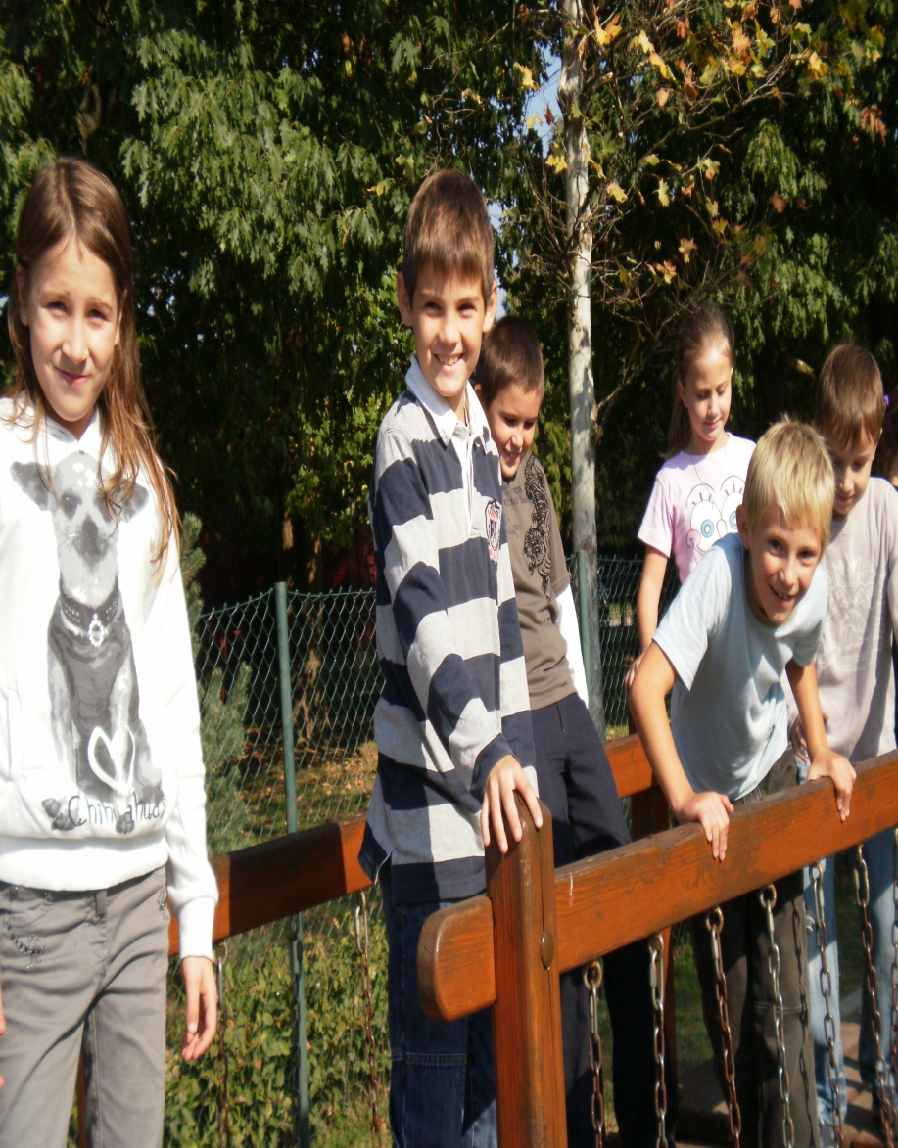
Igra u parku poslije predstave.

Slide 7
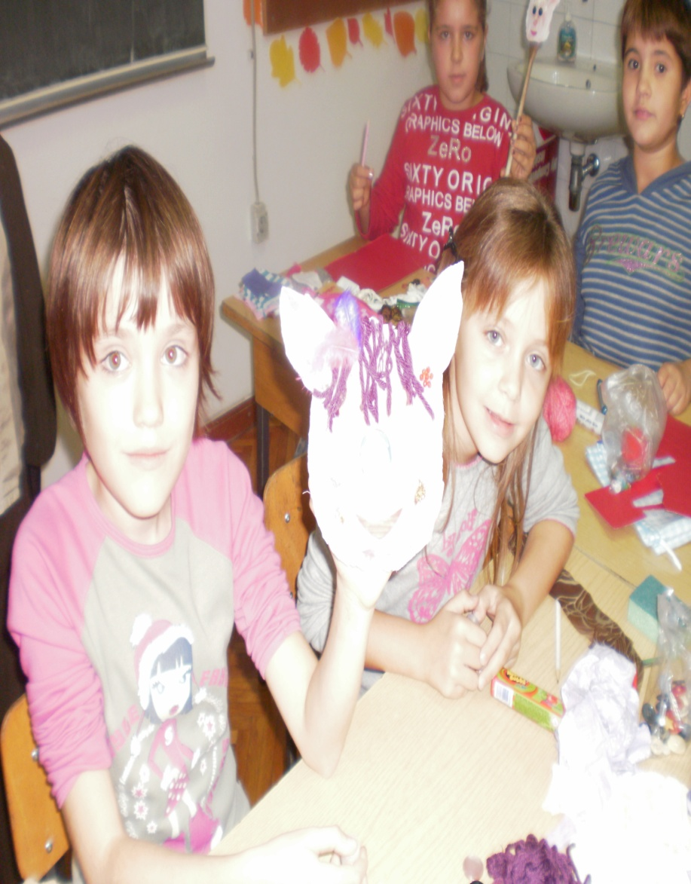
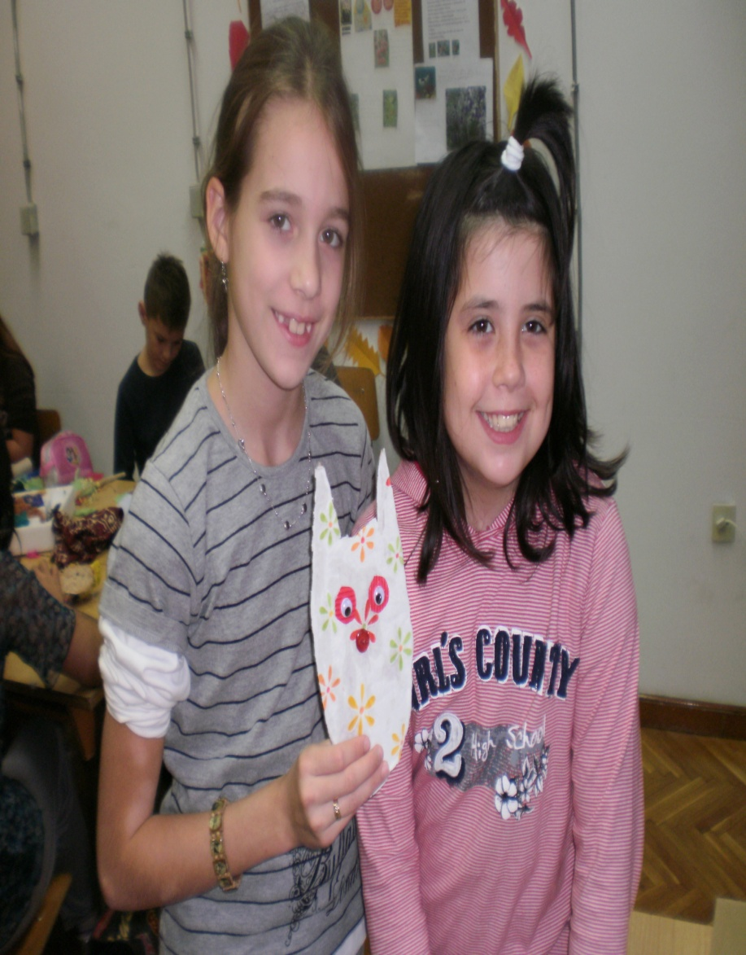
Izrada lutaka po priči Ježeva kućica

Slide 8
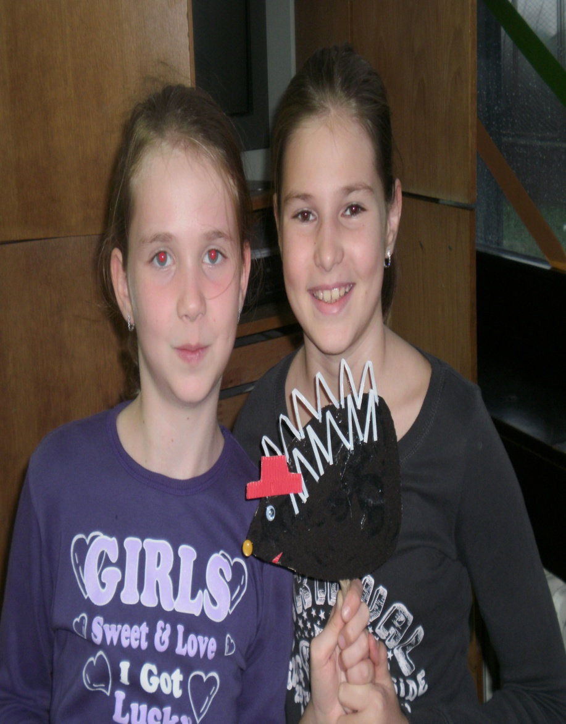
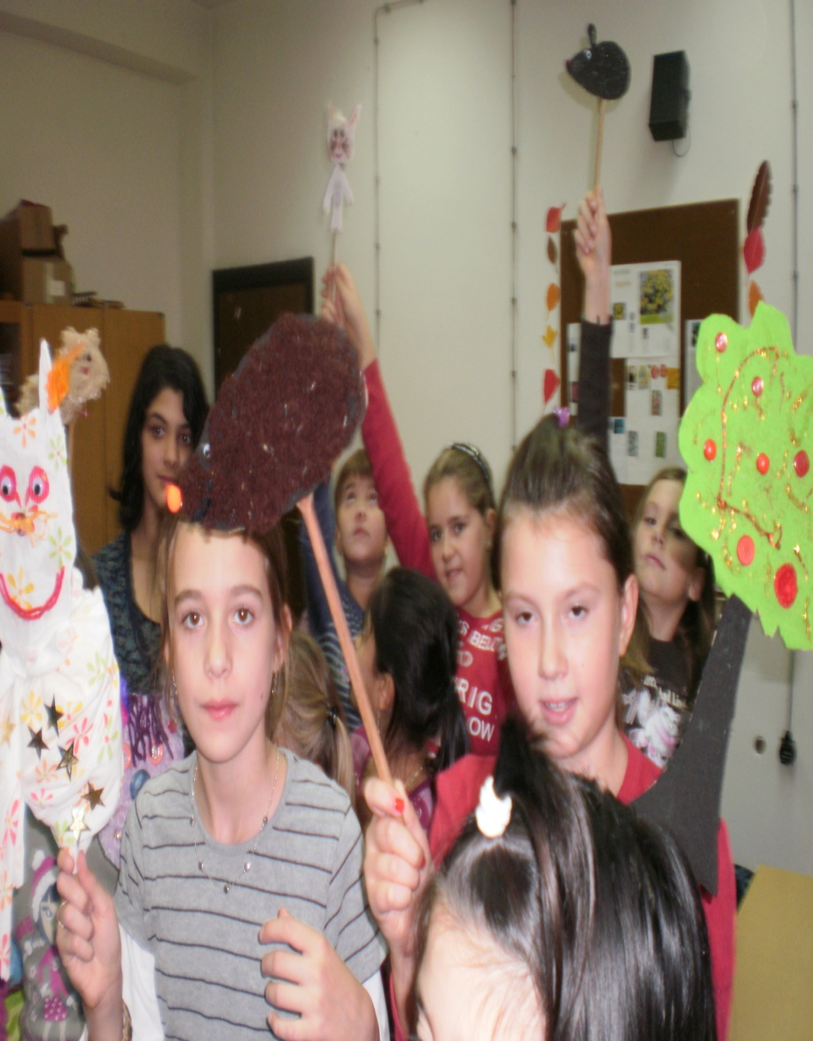
Koristili smo : kuhaču,karton,platno,vunu...

Slide 9
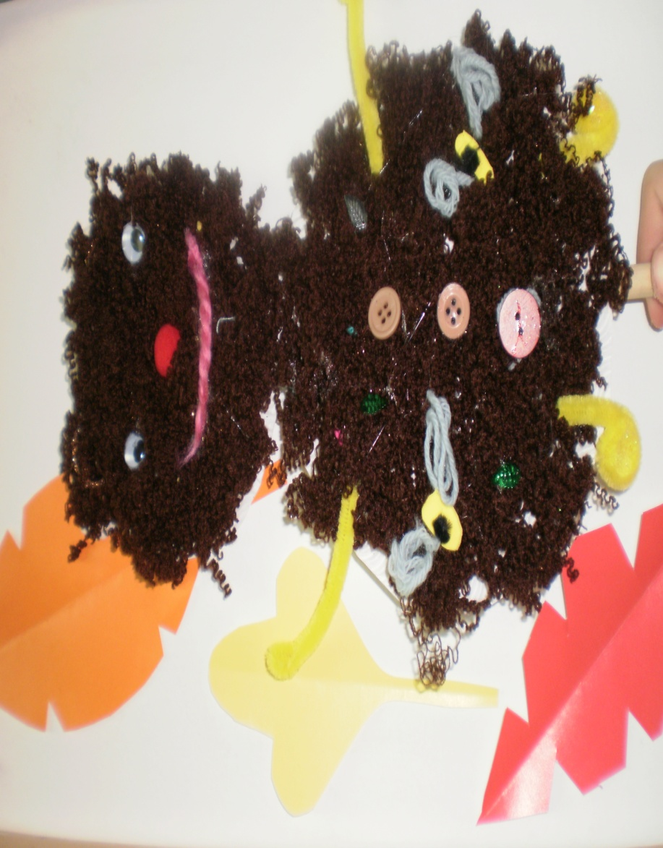
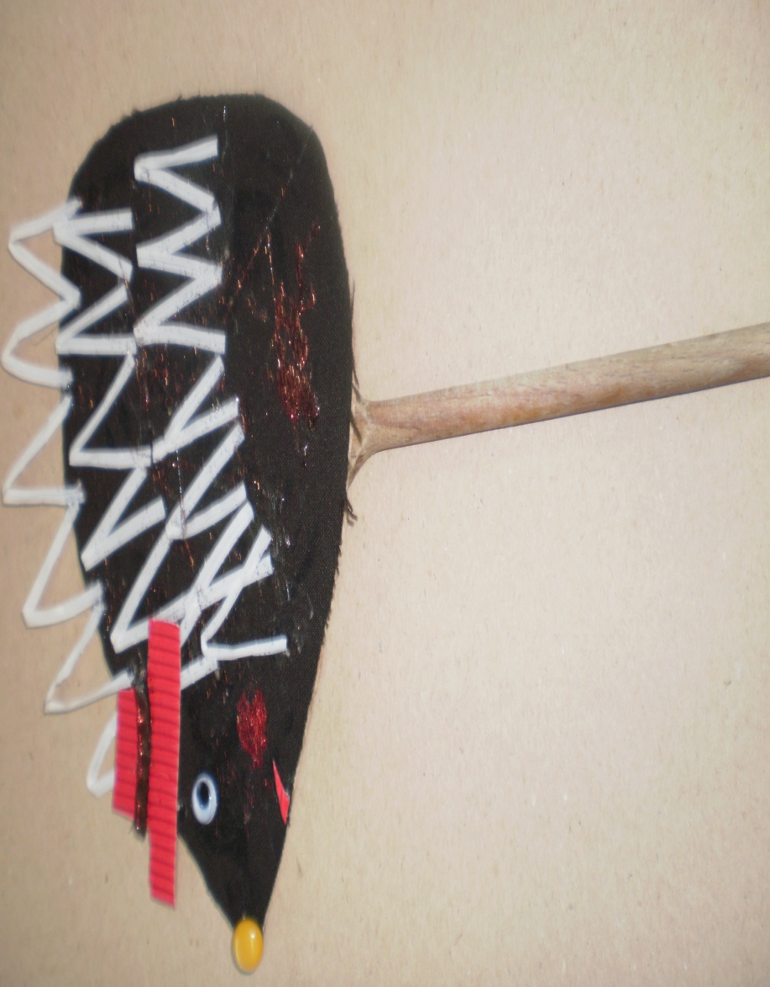
Medo i jež

Slide 10
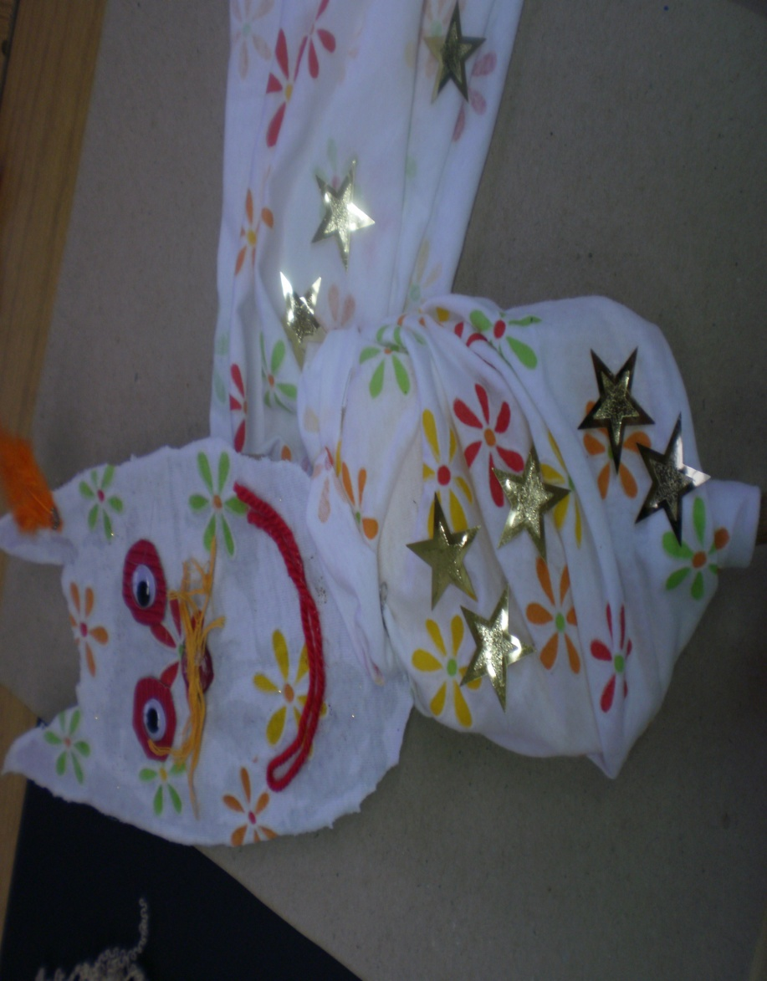
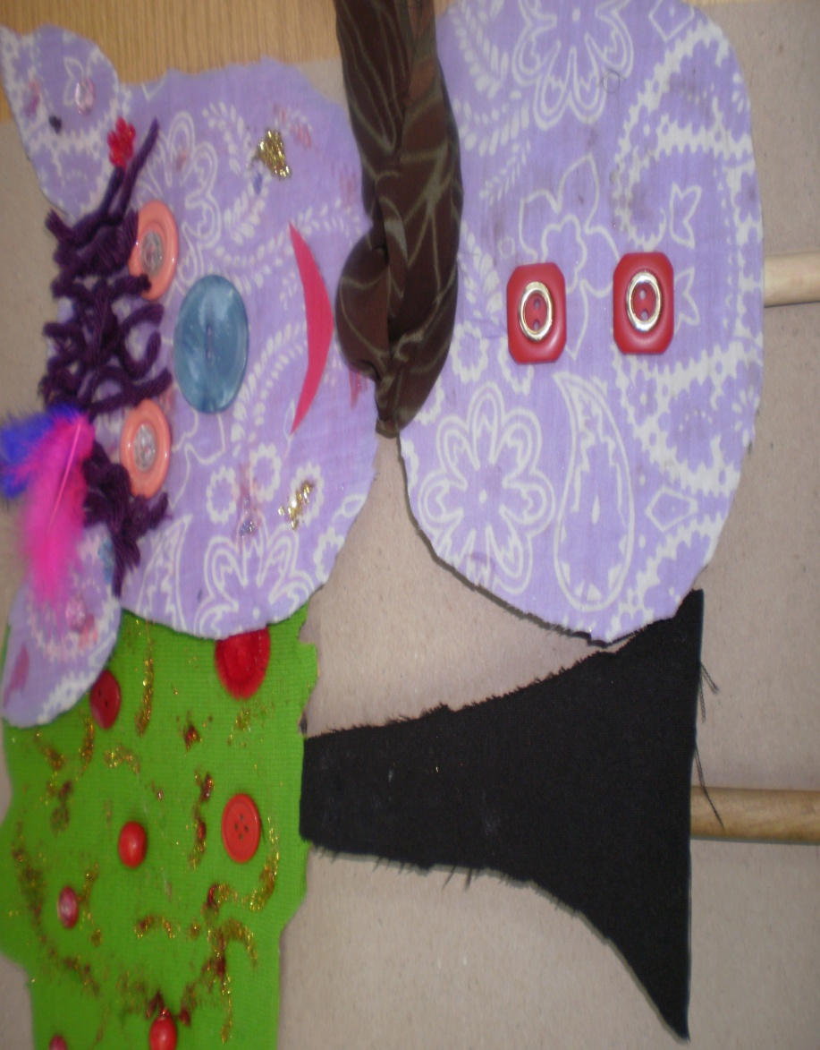
Lisica i divlja svinja

Slide 11
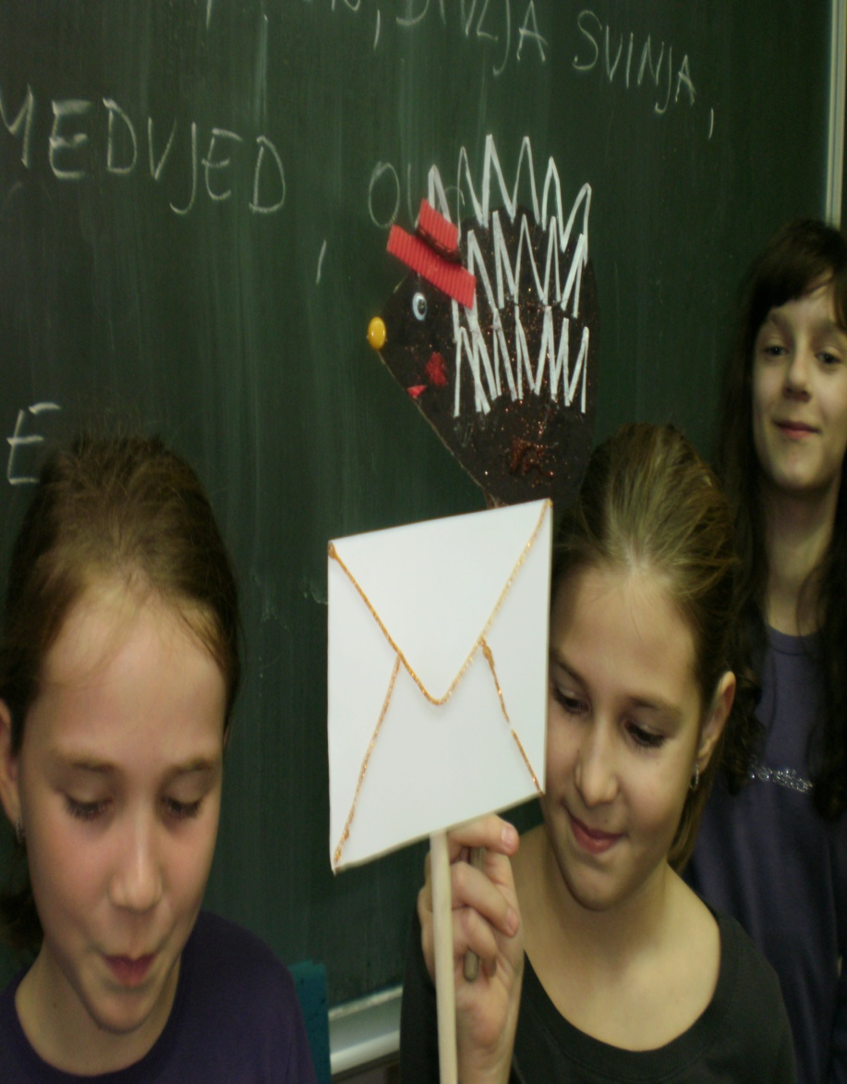
Vježbali smo tekst po ulogama.

Slide 12
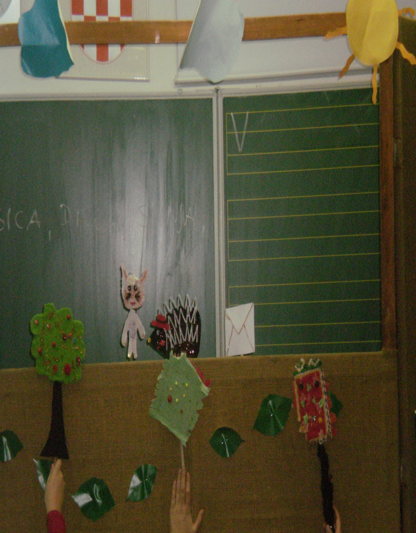
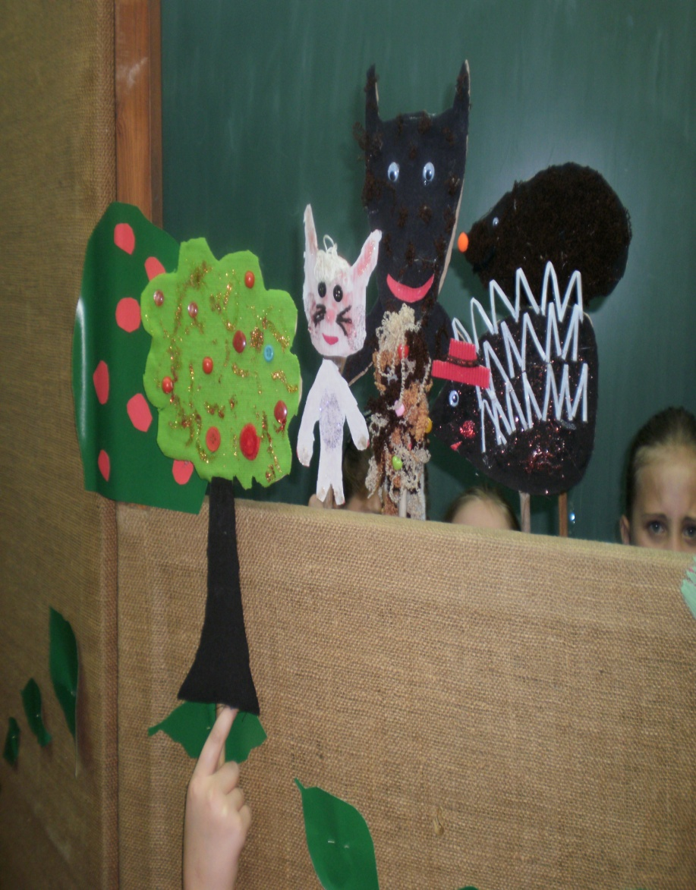
Napravili smo vlastitu predstavu Ježeva kućica uz glazbu s CDa.

Slide 13
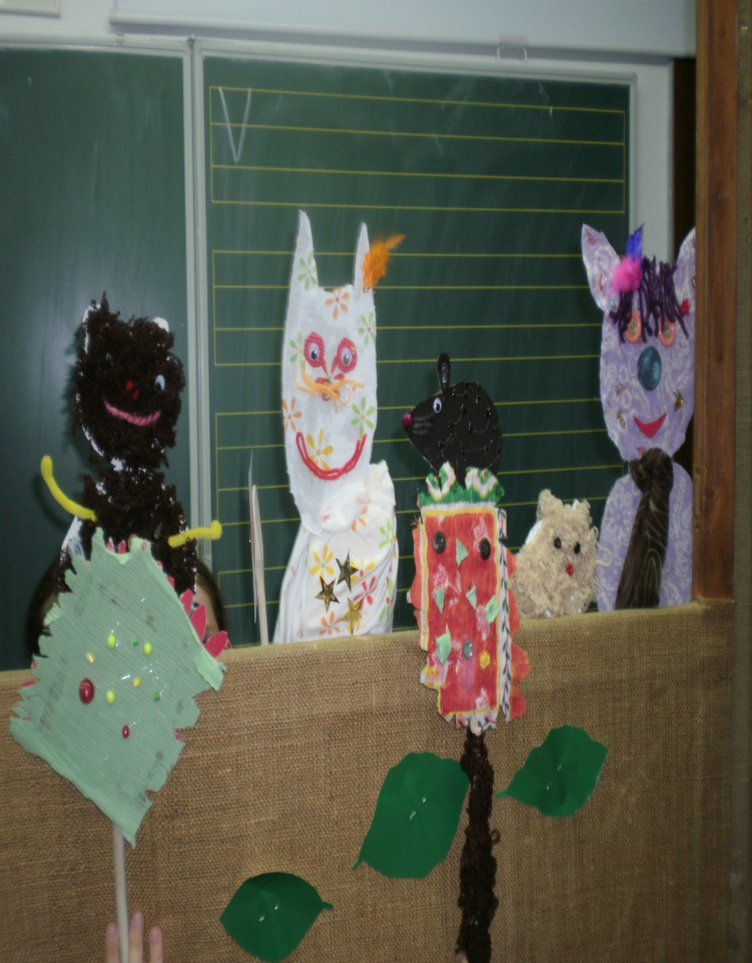
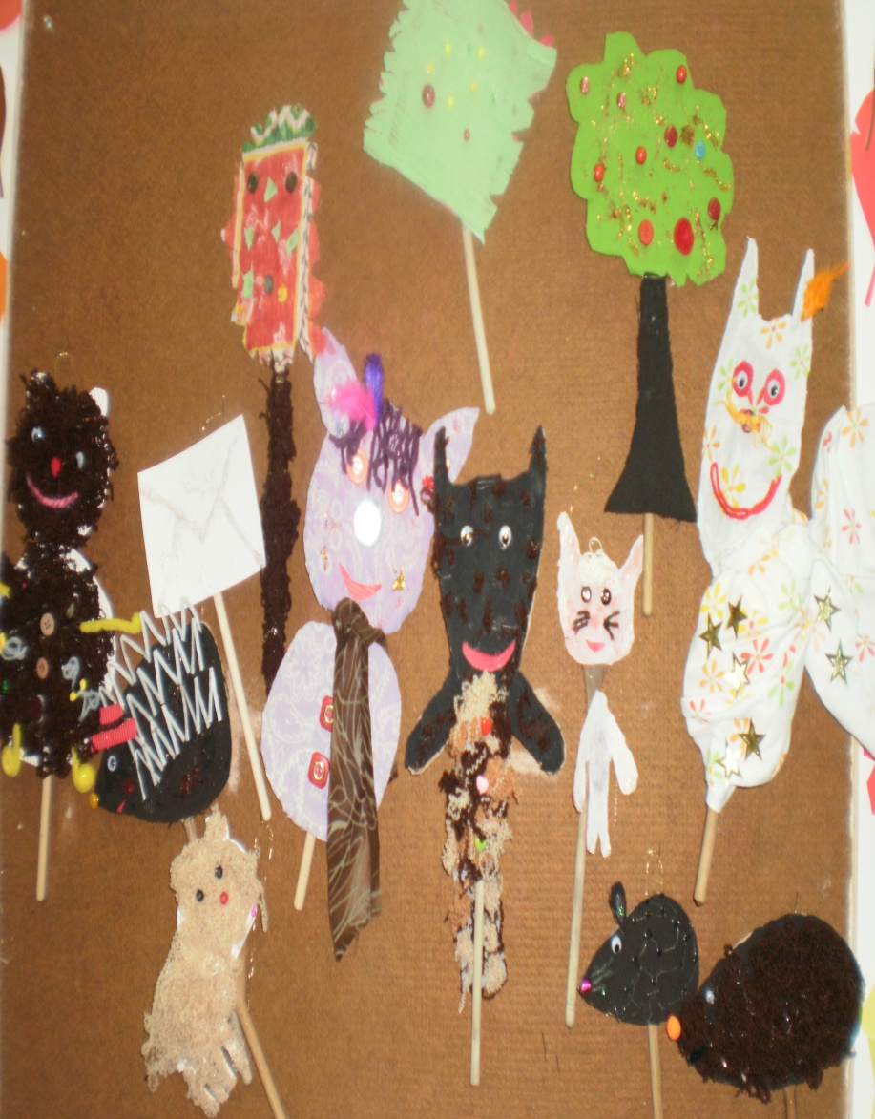
Lutke smo izložili na razrednom panou.

Slide 14
KORELACIJA
Hrvatski jezik/Gledanje kazališne predstave Ježeva kućica.
-Dramatizacija teksta po ulogama.
Glazbena kult./ Pjevanje pomoću CD-a Ježeva kućica.
Likovna kultura/izrada lutaka.
Tjelesna i zd.kult./Igra u prirodi,imitirajući kretanja životinja iz predstave.

